Slide 1



網路印表機
安裝說明
～按照步驟操作就對啦～
古亭國中資訊組
2019/9/9更新

Slide 2
校內各網路印表機IP位置
IP | 印表機(10.117.5.X) | 設定名稱-位置 | 租用廠商
17 | HP LaserJet 5200 | 0-校長室 | 黑白雷射A3
5 | HP LaserJet 5200 | 0-電腦中心 | 黑白雷射A3（僑原）
12 | HP CP2025 | 0-電腦教室 | 黑白雷射A4（立和）
20 | EPSON AL-M8000 Advanced | 1-教務處 | 黑白雷射A3
10.117.0.200 | HP DesignJet 500（驅動程式：HP DesignJet 500 42+HPGL2 Card） | 1-教務處海報機
11 | HP Color LaserJet CP2020 | 1-教務處彩色雷射 | 彩色雷射A4（僑原）
25 | ★點選執行檔 | 1-教務處影印機 | 宜勤SHARP MX-M452N PCL6
24 |  | 1-圖書室
19 | EPSON AL-M8000 Advanced | 2-學務處 | 黑白雷射A3
16 | HP DesignJet 500 | 2-學務處海報機 | 繪圖機
21 | ★點選執行檔 | 2-學務處影印機 | 宜勤
★點選執行檔→Z:\!常用軟體\!10-驅動程式\2-租用-宜勤影印機
★還需再設定「印表機內容」（見後面PPT）

Slide 3
校內各網路印表機IP位置
IP | 印表機(10.117.5.X) | 設定名稱-位置 | 租用廠商
4 | HP LaserJet 5200 | 3-總務處 | 黑白雷射A3
26 | ★點選執行檔 | 3-總務處影印機 | 宜勤SHARP MX-M452N PCL6
6 | Epson 6200? | 4-美術組 | 租用（僑原）
22 | ★點選執行檔 | 4-輔導室 | 宜勤SHARP MX-M452N PCL6
7 | FX DocuPrint2065 | 5-人事室 | 租用（僑原）2009/12/17
23 | ★點選執行檔 | 5-人事室 | 宜勤
18 | 會計室印表機 | 6-會計室 | 黑白雷射A3
14 | ★點選執行檔 | 6-會計室影印機 | 宜勤
13 | HP CP2025 | 8-八導(9導旁) | 黑白雷射A4（立和）
10 | HP 5200 | 9-九導 | 租用（僑原）
27 | HP CP2025 | 0-專甲 | 黑白雷射A4（立和）
28 | HP LaserJet M402dn | 七導-近教務處 | 黑白雷射A4（校內）
★還需再設定「印表機內容」（見後面PPT）

Slide 4
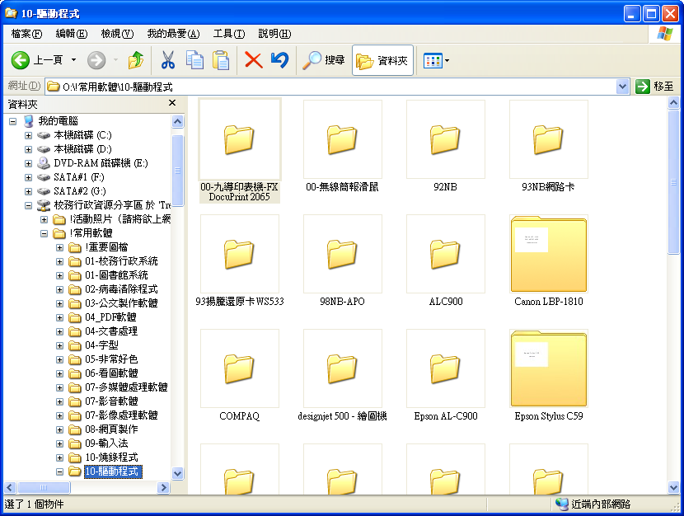
複製驅動程式到D磁碟
1.進入資源分享區
「O:\!常用軟體\10-驅動程式」
2.將資料夾「00-九導印表機-FX DocuPrint 2065」複製到D磁碟

Slide 5
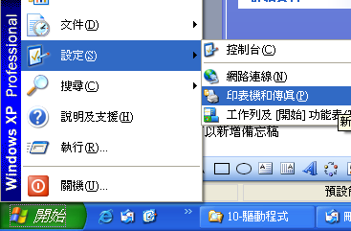
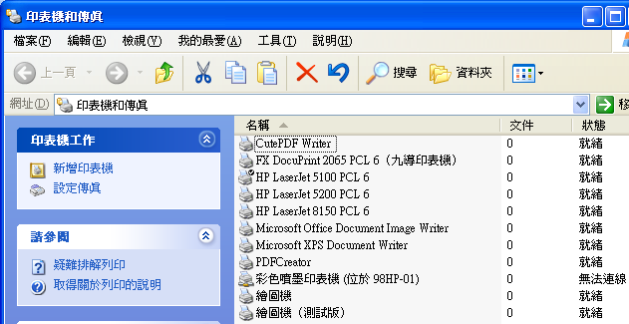
新增印表機
1.點選
「開始/設定/印表機和傳真」
2.點選「新增印表機」

Slide 6
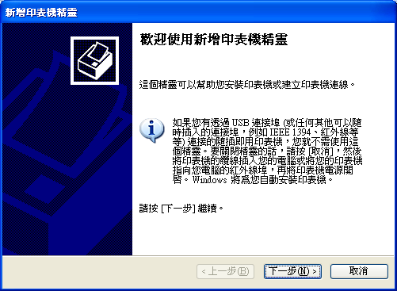
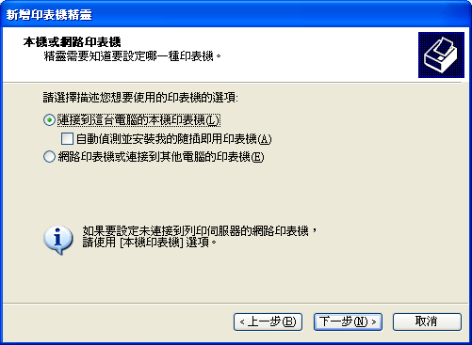

Slide 7
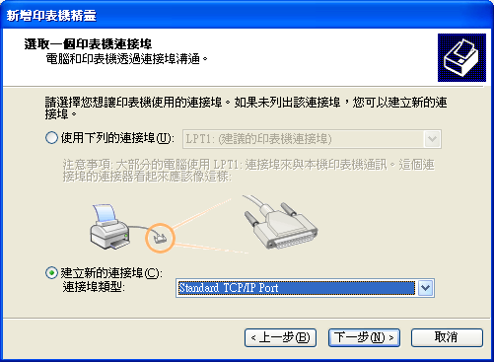
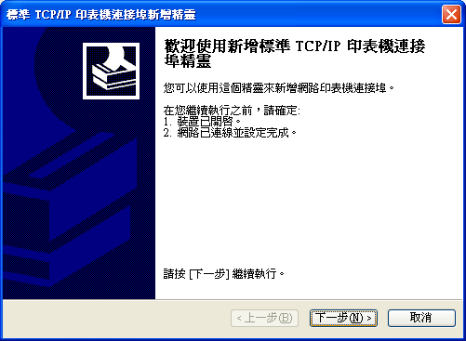
1.選擇「Standard TCP/IP」
2.點選「下一步」

Slide 8
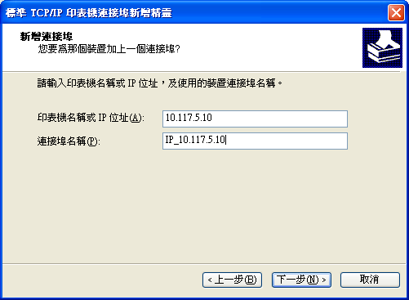
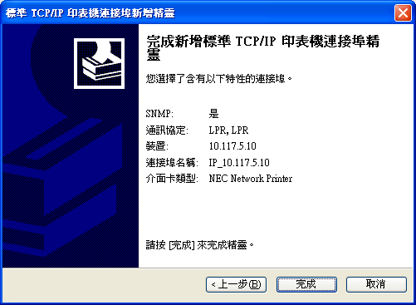
輸入網路印表機的IP
1.輸入印表機的IP
（下方自動帶出）
2.點選「下一步」
3.如果出現「連接埠已存在」請直接跳至第12頁投影片

Slide 9
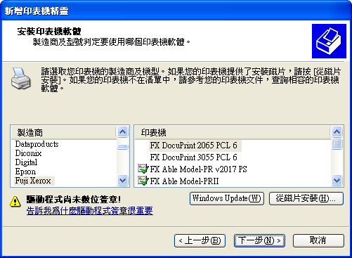
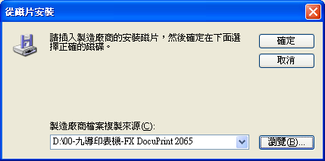
安裝驅動程式
★驅動程式都放在
「資源共享區」內喔～
O:\!常用軟體\10-驅動程式

Slide 10
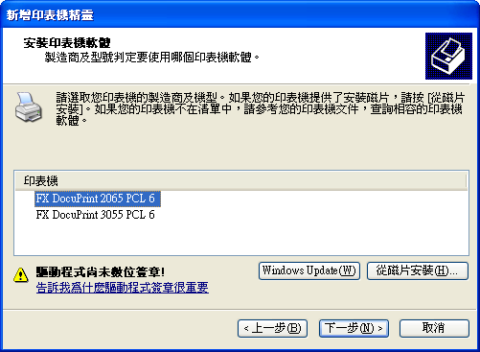
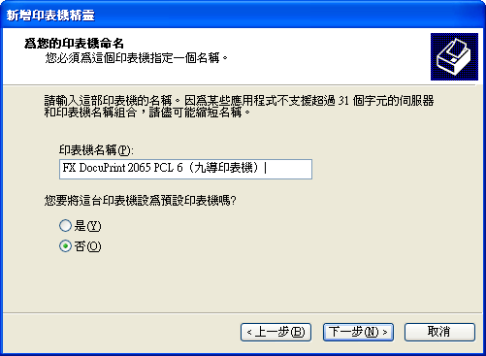
選擇印表機型號
輸入印表機名稱
（可使用預設名稱）

Slide 11
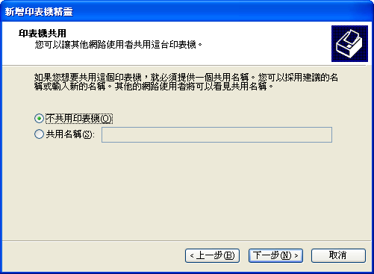
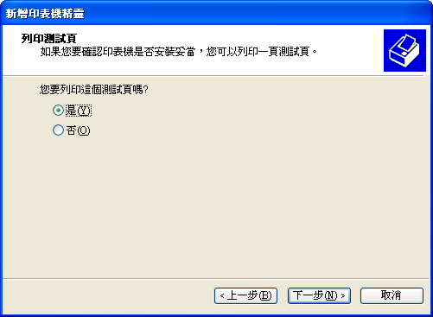
可選擇是否列印測試頁

Slide 12
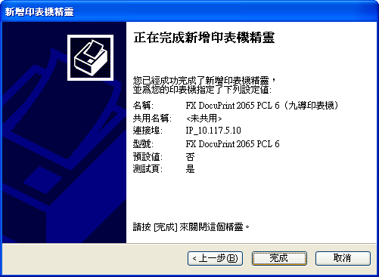

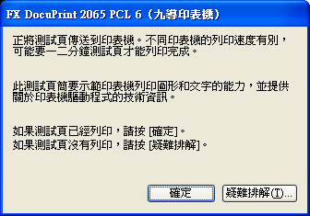
恭喜！
恭喜你完成啦～

Slide 13
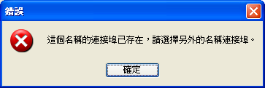
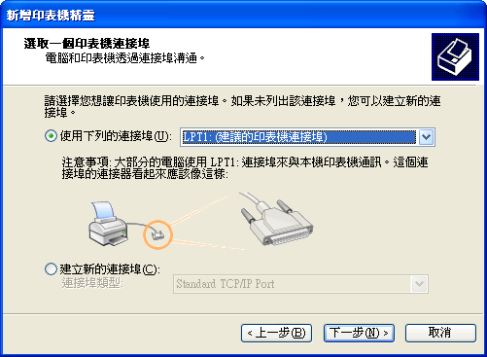
★★★連接埠已存在怎麼辦？
★選擇LPT1連接埠

Slide 14
安裝驅動程式
★驅動程式都放在
「資源共享區」內喔～
O:\!常用軟體\10-驅動程式

Slide 15
選擇印表機型號
輸入印表機名稱
（可使用預設名稱）

Slide 16
選擇「否」

Slide 17
恭喜！
恭喜你完成啦～

Slide 18
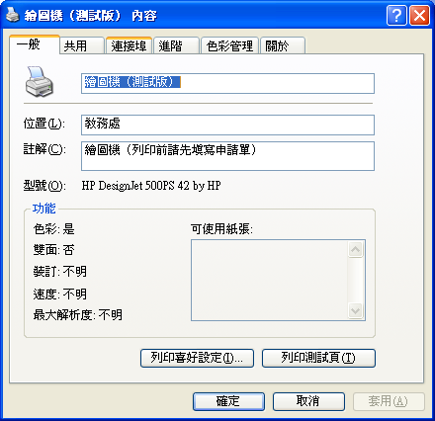
選擇「連接埠」
按「右鍵 / 內容」

Slide 19
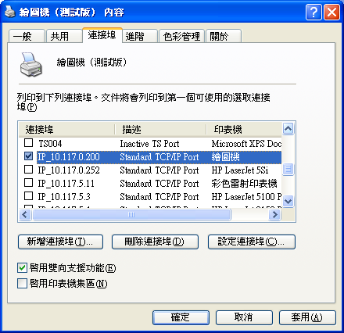
選擇印表機連接埠（IP）

